Slide 1








CHÚC QUÝ THẦY CÔ GIÁO VÀ CÁC EM MẠNH KHỎE

Slide 2






TiÕt 19 – Bµi 13: LỰC – TỔNG HỢP VÀ PHÂN TÍCH LỰC
Tại sao khi nhiều người cùng kéo một vật nặng như kéo pháo, kéo gç thì cần phải có người bắt nhịp hò dô?
T¹i sao ?
thÕ nµo?
Dân gian có câu “Vụng chẻ khỏe nêm”. Khi chẻ những khúc củi lớn, việc dùng chiếc nêm có tác dụng như thế nào?
Nêm
Củi
Bài học hôm nay sẽ giúp chúng ta trả lời chính xác những câu hỏi đó !

Slide 3
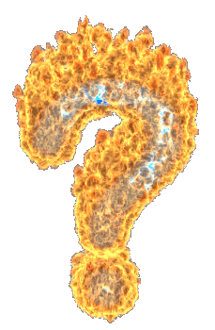
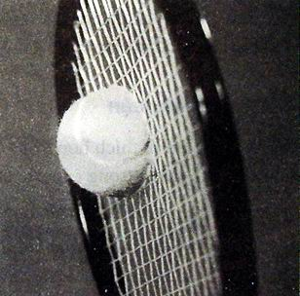
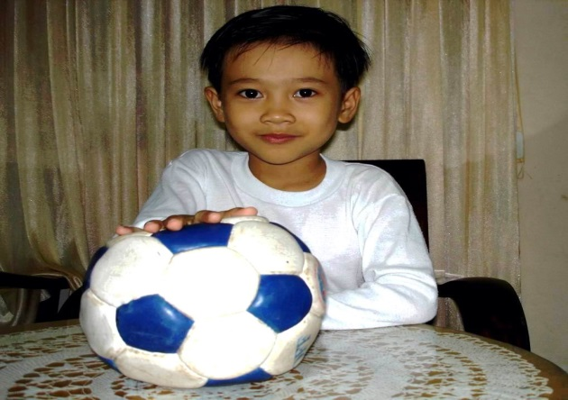
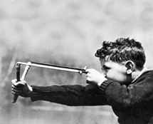
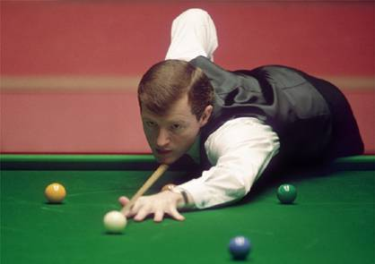
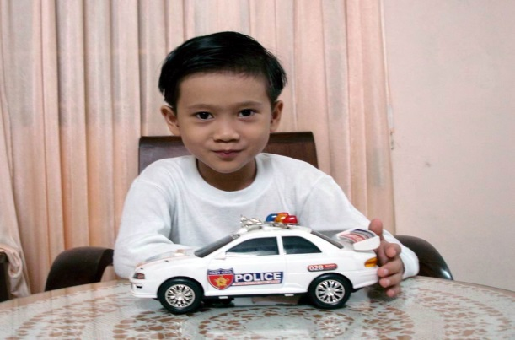
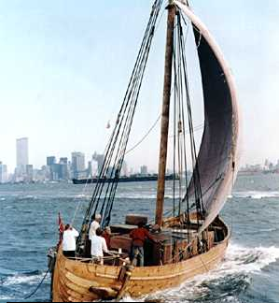
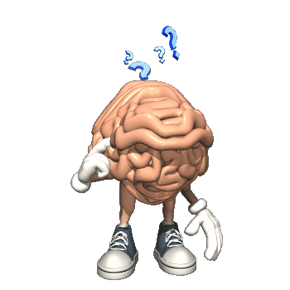
Hãy quan sát
D­íi t¸c dông cña lùc: qu¶ bãng tennit, qu¶ bãng ®¸ vµ d©y cao su cã chung ®Æc ®iÓm g×?
D­íi t¸c dông cña lùc: bi-a, « t« ®å ch¬i vµ chiÕc thuyÒn cã chung ®Æc ®iÓm g×?

Slide 4
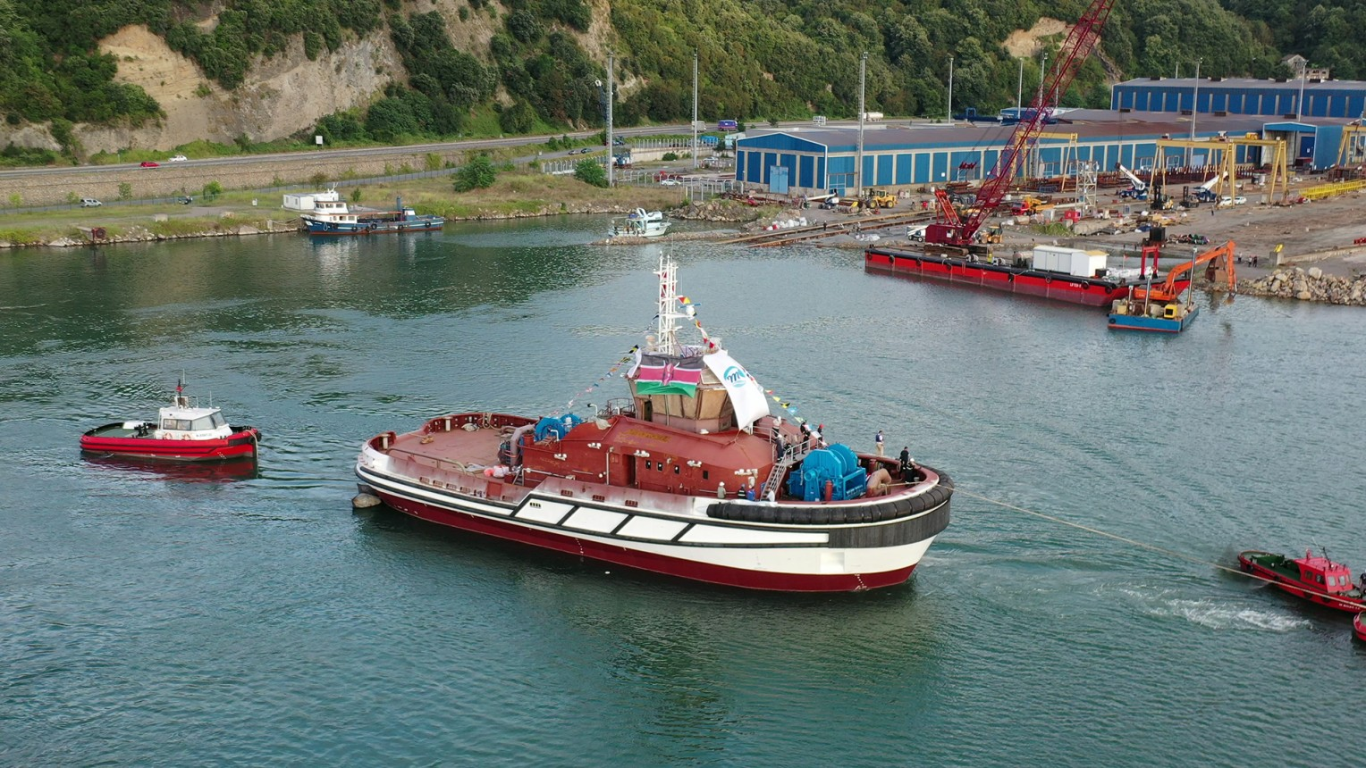
Tiết 21 Bài 13:
Tổng hợp và phân tích lực. Cân bằng lực

Slide 5


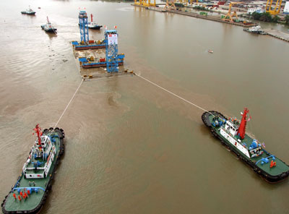

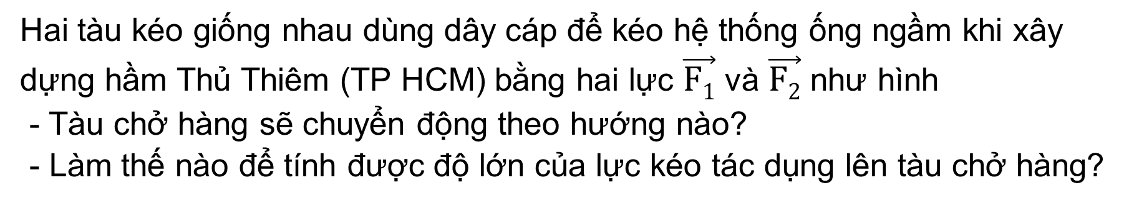

Khởi động
Hai tàu kéo giống nhau dùng dây cáp để kéo hệ thống ống ngầm khi xây dựng hầm Thủ Thiêm (TP HCM) bằng hai lực $\vec{F1}$ và $\vec{F2}$ như hình
- Tàu chở hàng sẽ chuyển động theo hướng nào?
- Làm thế nào để tính được độ lớn của lực kéo tác dụng lên tàu chở hàng?
$$\vec{F2}$$
$$\vec{F1}$$

Slide 6







I
Tổng hợp lực – hợp lực tác dụng
$$\vec{F2}$$
$$\vec{F1}$$
$$\vec{F}$$
$$\overset{→}{F}=\overset{→}{F_{1}}+\overset{→}{F_{2}}$$

Slide 7

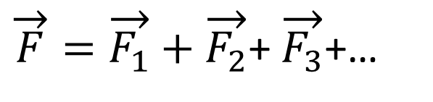
I
Tổng hợp lực – hợp lực tác dụng
Tổng hợp lực là phép thay thế các lực tác dụng đồng thời vào cùng một vật bằng một lực có tác dụng giống hệt như các lực ấy.
Lực thay thế này gọi là hợp lực.
Về mặt toán học, ta có thể tìm hợp lực bằng phép cộng vectơ
$\overset{→}{F}=\overset{→}{F_{1}}+\overset{→}{F_{2}}$+ $\overset{→}{F_{3}}$+…

Slide 8

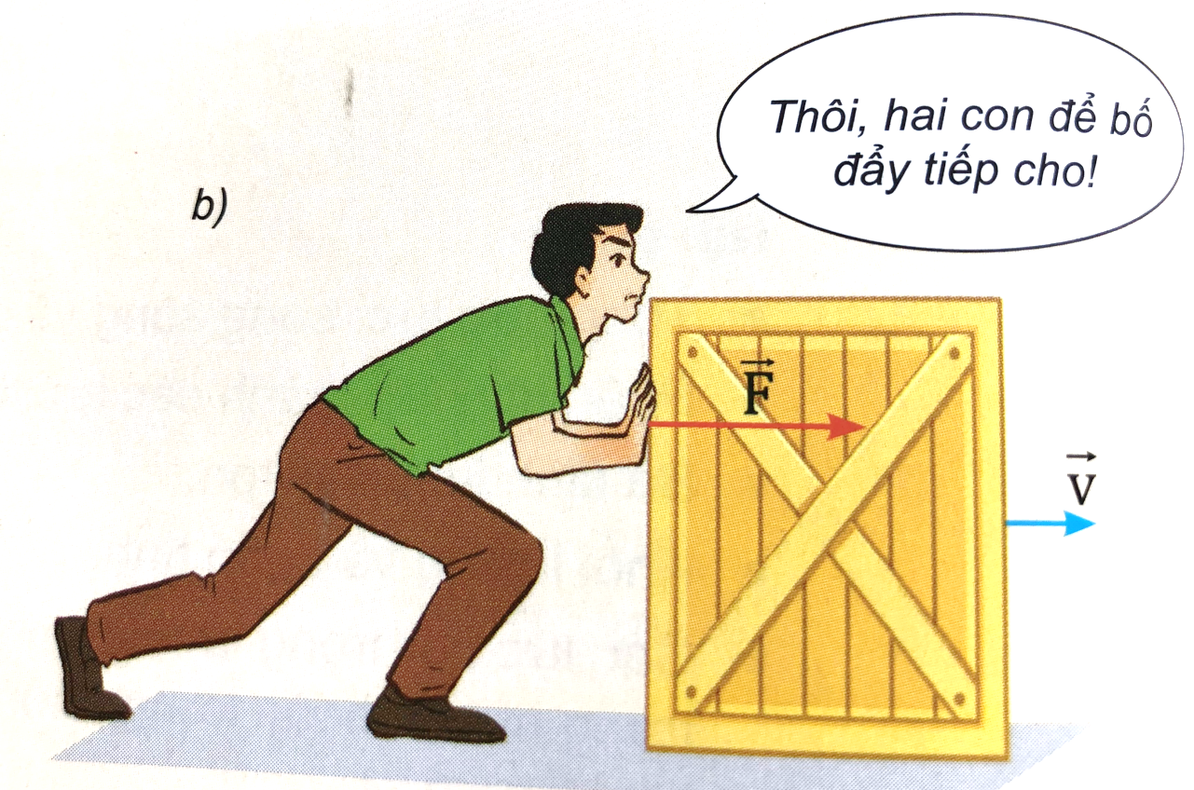
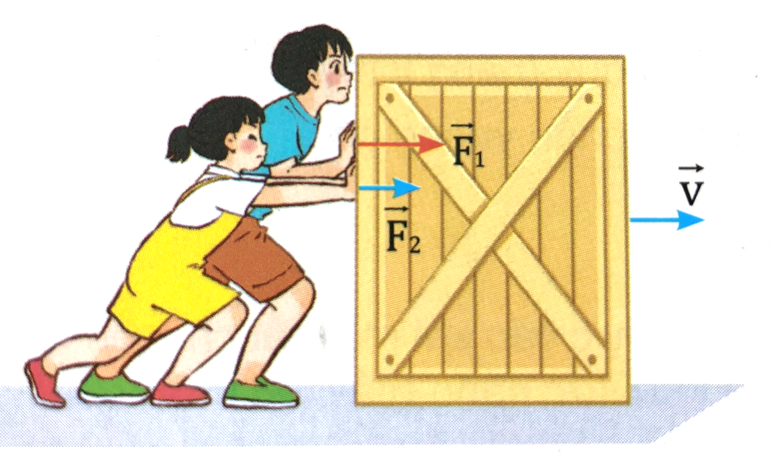
Câu hỏi
Tại sao lực đẩy của người bố trong Hình có tác dụng như lực đẩy của hai anh em?
VD: về tổng hợp lực

Slide 9
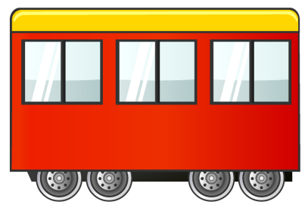
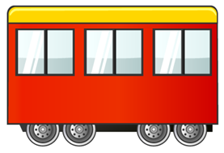



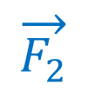


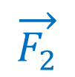

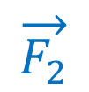

I
Tổng hợp lực – hợp lực tác dụng
1. Tổng hợp hai lực cùng phương
1. Nêu cách xác định độ lớn và chiều của hợp lực trong hai trường hợp:
Vật chịu tác dụng của hai lực cùng phương, cùng chiều
b) Vật chịu tác dụng của hai lực cùng phương, ngược chiều
2. Nêu quy tắc tổng hợp hai lực cùng phương.
$$\overset{→}{F_{2}}$$
$$\overset{→}{F_{2}}$$
3 N
3 N
5 N
$$\overset{→}{F_{1}}$$
5 N
$$\overset{→}{F_{1}}$$
$$\overset{→}{F}$$
8 N
$$\overset{→}{F_{2}}$$
$$\overset{→}{F_{1}}$$
3 N
5 N
$$\overset{→}{F_{2}}$$
3 N
$$\overset{→}{F_{1}}$$
5 N
$$\overset{→}{F}$$
2 N

Slide 10
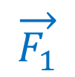
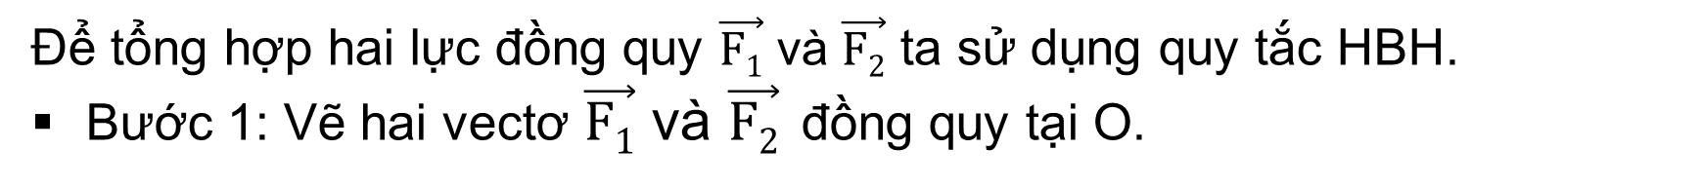

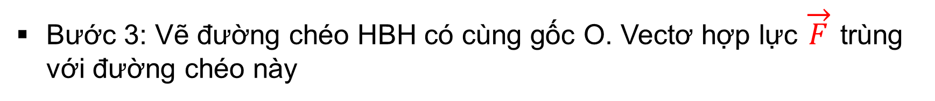

I
Tổng hợp lực – hợp lực tác dụng
2. Tổng hợp hai lực đồng quy – Quy tắc hình bình hành (HBH)
Để tổng hợp hai lực đồng quy $\vec{F1}$ và $\vec{F2}$ ta sử dụng quy tắc HBH.
Bước 1: Vẽ hai vectơ $\vec{F1}$ và $\vec{F2}$ đồng quy tại O.
Bước 2: Vẽ một hbh có hai cạnh liền kề trùng với hai vectơ $\vec{F1}$ và $\vec{F2}$.
Bước 3: Vẽ đường chéo HBH có cùng gốc O. Vectơ hợp lực $\overset{→}{F}$ trùng với đường chéo này
$$\overset{→}{F_{1}}$$
$$\overset{→}{F}=\overset{→}{F_{1}}+\overset{→}{F_{2}}$$
Tổng hợp lực theo quy tắc hình bình hành
O
$$\overset{→}{F_{2}}$$

Slide 11
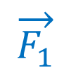
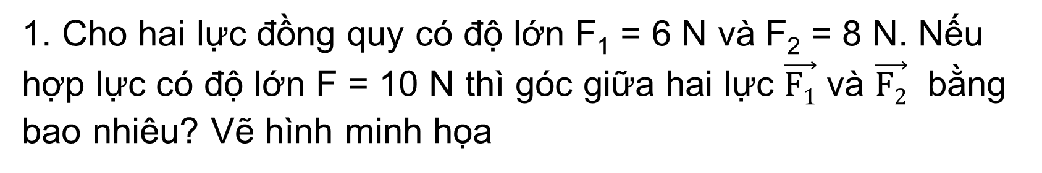


Câu hỏi
1. Cho hai lực đồng quy có độ lớn F₁ = 6 N và F₂ = 8 N. Nếu hợp lực có độ lớn F = 10 N thì góc giữa hai lực $\vec{F1}$ và $\vec{F2}$ bằng bao nhiêu? Vẽ hình minh họa
$$\overset{→}{F_{1}}$$
6 N
O
$$\overset{→}{F}=\overset{→}{F_{1}}+\overset{→}{F_{2}}$$
10 N
8 N
$$\overset{→}{F_{2}}$$

Slide 12
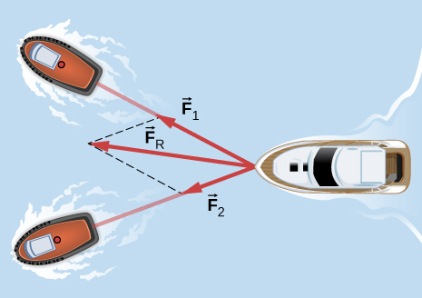



Câu hỏi
2. Giả sử lực kéo của mỗi tàu kéo đều có độ lớn bằng 8 000 N và góc giữa hai dây cáp bằng 30⁰.
Biểu diễn các lực kéo của mỗi tàu và hợp lực tác dụng vào tàu hàng
Tính độ lớn của hợp lực của hai lực kéo.
Xác định phương và chiều của hợp lực.
Nếu góc giữa hai dây cáp bằng 90⁰ thì hợp lực của hai lực kéo có phương, chiều và độ lớn như thế nào?
$$\overset{→}{F_{1}}$$
$$\overset{→}{F}$$
30⁰
$$\overset{→}{F_{2}}$$

Slide 13

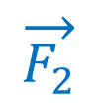
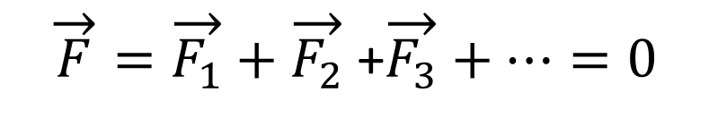

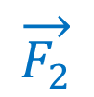

II
Các lực cân bằng và không cân bằng
1. Các lực cân bằng
Xét trường hợp vật đứng yên dưới tác dụng của nhiều lực.
Khi đó tổng hợp các lực tác dụng lên vật bằng 0 → Các lực tác dụng lên vật là các lực cân bằng và vật ở trạng thái cân bằng.
$\overset{→}{F}=\overset{→}{F_{1}}+\overset{→}{F_{2}}$ +$\overset{→}{F_{3}}+…=0$
$$\overset{→}{F_{2}}$$
$$\overset{→}{F_{1}}$$
3 N
3 N
$$\overset{→}{F_{2}}$$
$$\overset{→}{F_{1}}$$
3 N
3 N
Hai lực $\vec{F1}$ và $\vec{F2}$ cân bằng nhau

Slide 14

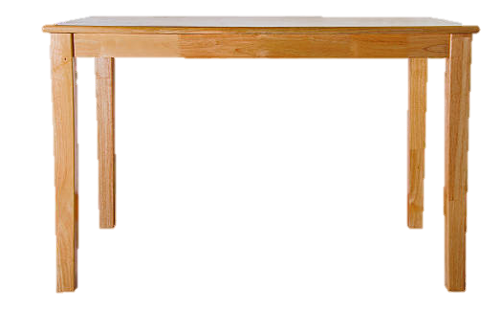

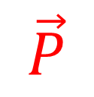
Câu hỏi
Quan sát quyển sách đang nằm yên trên mặt bàn.
Có những lực nào tác dụng lên quyển sách?
Các lực này có cân bằng không? Vì sao?
$$\vec{N}$$
$$\vec{P}$$

Slide 15
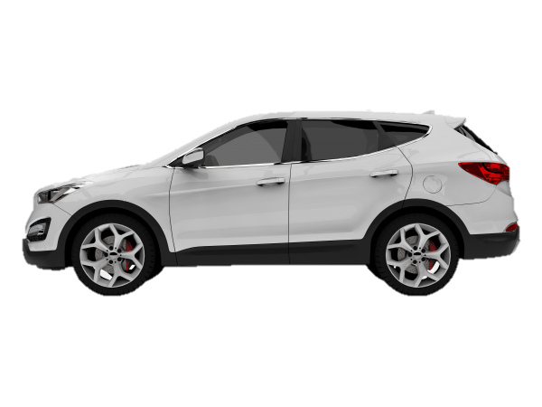



II
Các lực cân bằng và không cân bằng
2. Các lực không cân bằng
Khi hợp lực của các lực khác 0 thì các lực này không cân bằng.
Hợp lực hay các lực không cân bằng này có thể làm thay đổi vận tốc của vật
Ví dụ: Một ô tô chịu một lực F₁ = 400 N hướng về phía trước và một lực F₂ = 300 N hướng về phía sau.
$$\vec{F2}$$
$$\vec{F}$$
$$\vec{F1}$$
Hợp lực tác dụng lên ô tô có độ lớn bằng 100 N hướng về phía trước làm thay đổi vận tốc của xe.

Slide 16




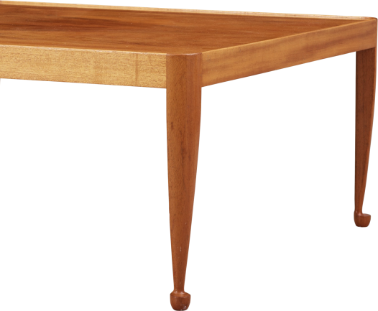
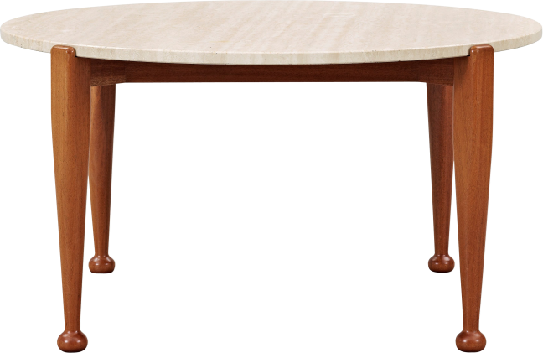
Câu hỏi
Quan sát mỗi cặp tình huống ở Hình.
Tình huống nào có hợp lực khác 0?
Mô tả sự thay đổi vận tốc (độ lớn, hướng) của mỗi vật (nếu có).
Bút chì nằm yên trên mặt bàn
Dùng tay đẩy để bút chì chuyển động nhanh dần
Quả bóng đang nằm yên ở gần mép bàn
Quả bóng vừa rơi khỏi mép bàn

Slide 17
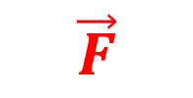
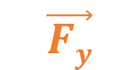
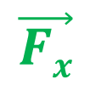
III
Phân tích lực
Phân tích lực là phép thay thế một lực bằng hai lực thành phần có tác dụng giống hệt lực ấy.
1. Quy tắc
y
Thường phân tích một lực thành hai lực thành phần vuông góc với nhau để lực thành phần này không có tác dụng nào theo phương của lực thành phần kia
$$\vec{Fy}$$
$$\vec{F}$$
$$\vec{Fx}$$
x
Phân tích lực là phép làm ngược lại với tổng hợp lực nhưng chỉ được áp dụng vào trường hợp riêng nêu trên.

Slide 18



III
Phân tích lực
2. Chú ý
Chỉ khi xác định được một lực có tác dụng theo hai phương vuông góc nào thì mới phân tích lực theo hai phương vuông góc đó
3. Ví dụ
$$\vec{P2}$$
$$\vec{P1}$$
$$\vec{P}$$

Slide 19
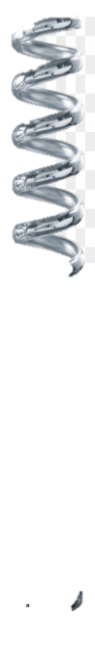
Câu hỏi
Một vật được giữ yên trên một mặt phẳng nghiêng nhẵn bởi một lò xo.
Có những lực nào tác dụng lên vật?
Phân tích trọng lực tác dụng lên vật thành hai lực thành phần và nêu rõ tác dụng của hai lực này.
α

Slide 20
VËn dông
Trả lời các hỏi đầu bài học
T¹i sao ?
Tại sao khi có nhiều người cùng kéo một vật nặng như kéo pháo, kéo gç thì cần phải có người bắt nhịp hò dô?
Dân gian có câu “Vụng chẻ khỏe nêm”. Khi chẻ những khúc củi lớn, việc dùng chiếc nêm có tác dụng như thế nào?
thÕ nµo?
Nªm
F₁
F₂
Cñi
F

